Slide 1
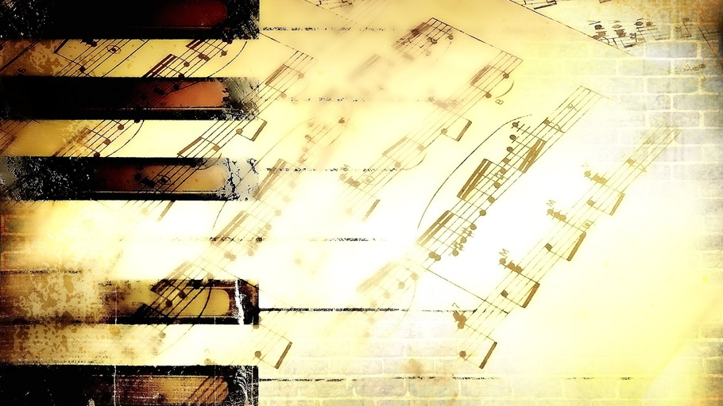
Анимационные технологии
социально-культурной
деятельности,
как форма организации
семейного досуга
Автор презентации:
музыкальный руководитель
АКСЕНОВА
ИРИНА АЛЕКСАНДРОВНА

Slide 2
ЦЕЛЬ:
ОБЩЕНИЕ,
ПОДДЕРЖАНИЕ ГАРМОНИИ В СЕМЬЕ.
ЗАДАЧИ:
Помочь
в творческой самореализации
детей и родителей средствами музыки.
Обобщить опыт работы
в совместной
досуговой деятельности
родителей и детей
дошкольного возраста.

Slide 3
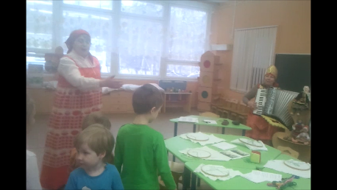
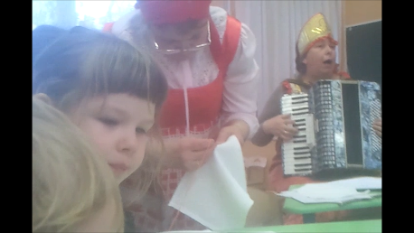
СЕМЕЙНЫЙ КЛУБ
«ФОЛЬКЛОР
В ТРАДИЦИОННОЙ НАРОДНОЙ ВЫШИВКЕ»

Slide 4
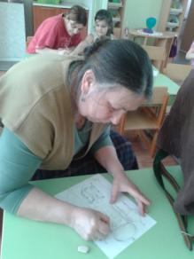
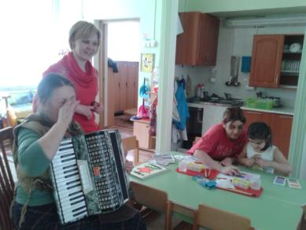
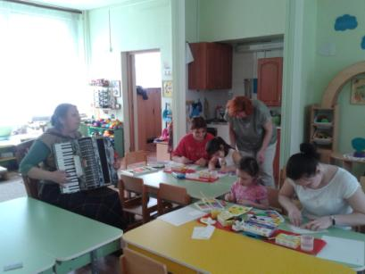
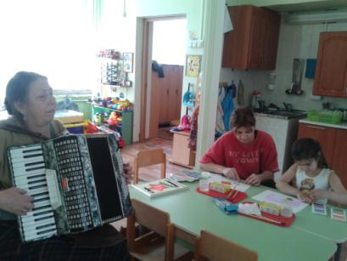
СЕМЕЙНЫЙ КЛУБ
«ПАСХАЛЬНАЯ НЕДЕЛЯ»

Slide 5
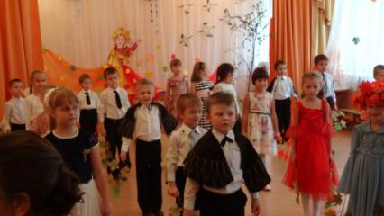
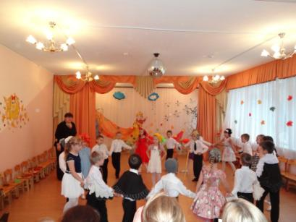
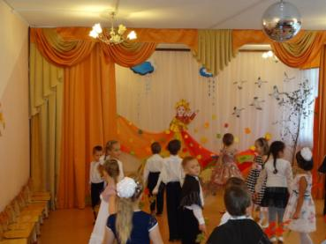
ПРАЗДНИКИ
«ЗДРАВСТВУЙ, ОСЕНЬ!»

Slide 6
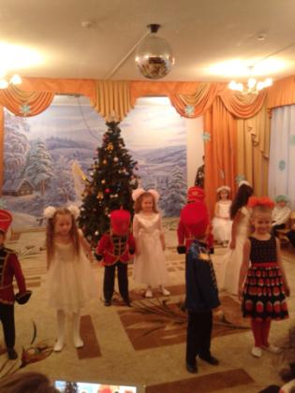
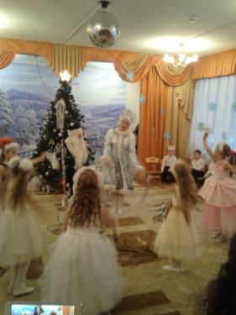
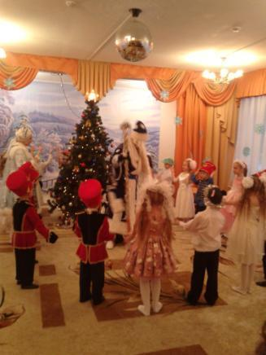
ПРАЗДНИКИ
«НОВЫЙ ГОД»

Slide 7
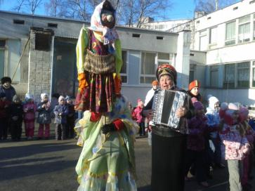
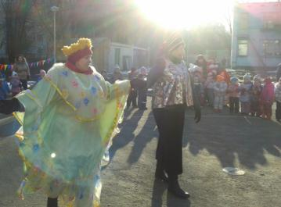
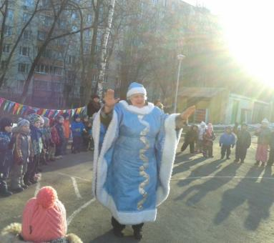
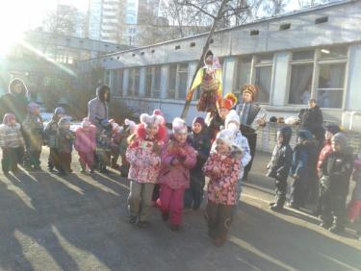
ПРАЗДНИК
«ШИРОКАЯ МАСЛЕНИЦА»

Slide 8
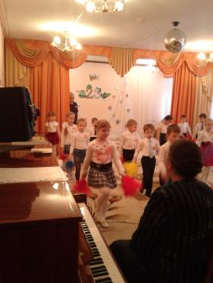
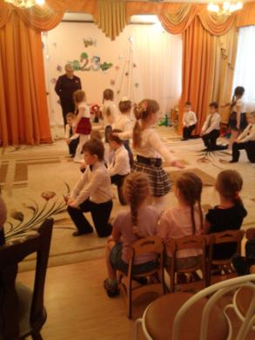
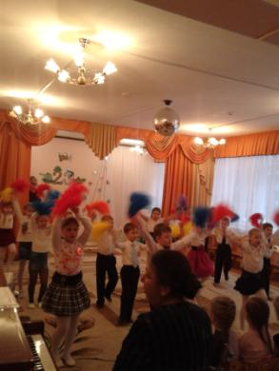
ПРАЗДНИК
«ДЕНЬ ЗАЩИТНИКА ОТЕЧЕСТВА»

Slide 9
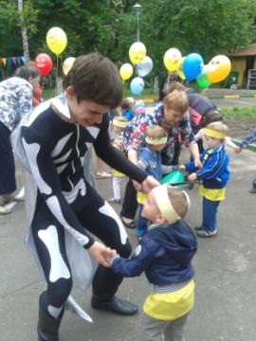
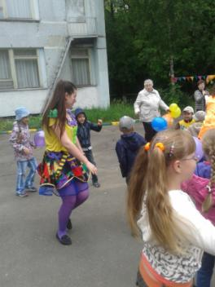
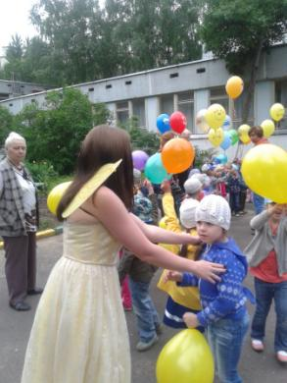
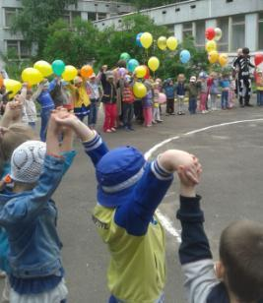
ПРАЗДНИК
«ДЕНЬ ЗАЩИТЫ ДЕТЕЙ»

Slide 10
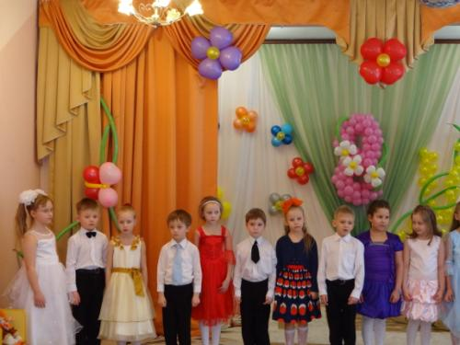
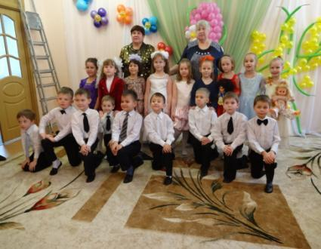
ПРАЗДНИК
«МЕЖДУНАРОДНЫЙ ЖЕНСКИЙ ДЕНЬ»

Slide 11
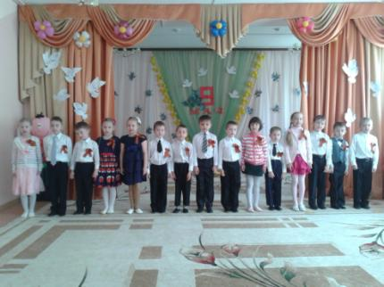
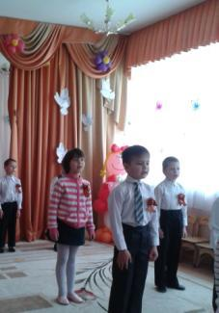
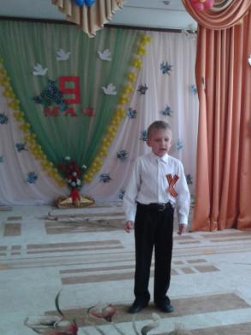
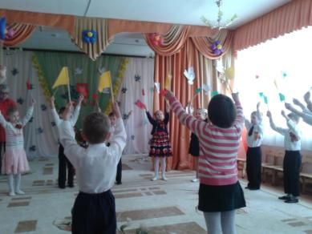
ПРАЗДНИКИ
«ДЕНЬ ПОБЕДЫ»

Slide 12
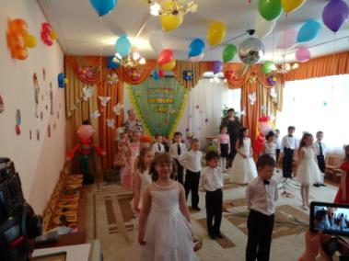
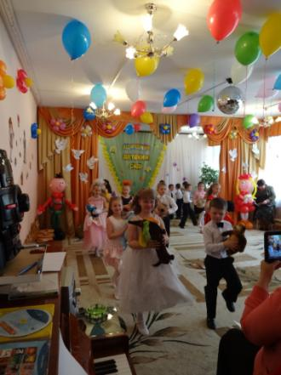
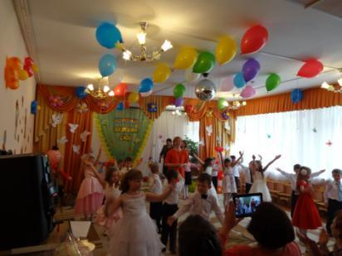
ПРАЗДНИКИ
«ВЫПУСК В ШКОЛУ»

Slide 13
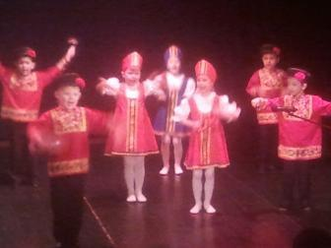
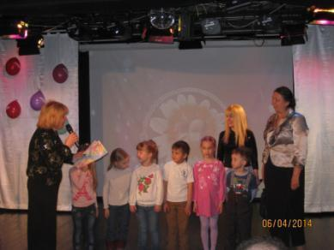
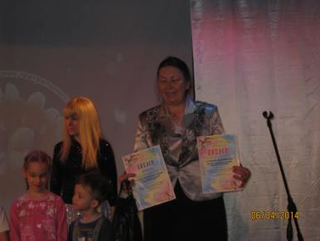
УЧАСТИЕ В КОНКУРСЕ
РАЙОННЫЙ ФЕСТИВАЛЬ ДЕТСКИХ ТЕАТРАЛЬНЫХ КОЛЛЕКТИВОВ:
«КАК ПРЕКРАСЕН ЭТОТ МИР»
«I место»

Slide 14
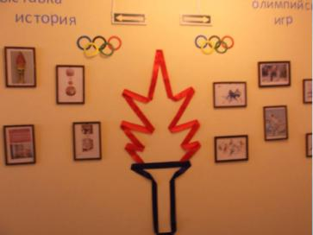
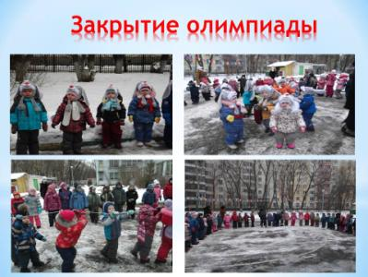
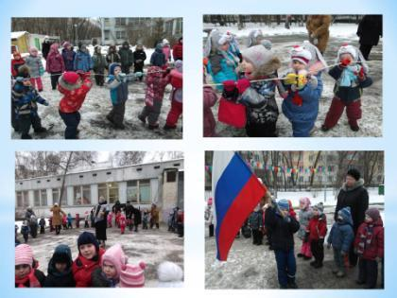
ТЕМАТИЧЕСКАЯ НЕДЕЛЯ
ЗИМНЯЯ ОЛИМПАДА
SOCHI 2014

Slide 15
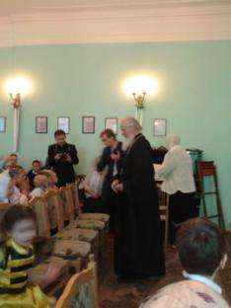
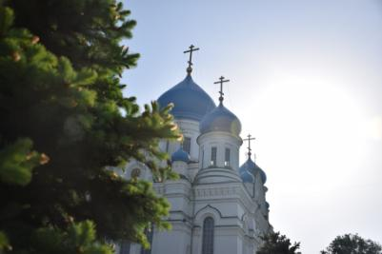
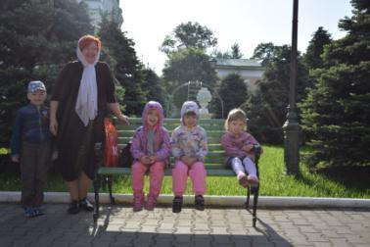
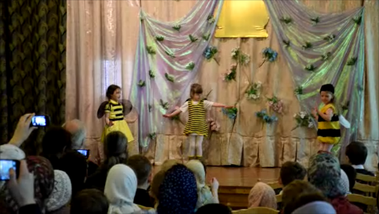
УЧАСТИЕ В ФЕСТИВАЛЕ
НИКОЛО-ПЕРЕРВИНСКОЙ ОБИТЕЛИ
«СВЕТЛАЯ ПАСХА»

Slide 16
ЛИТЕРАТУРА:
Арнольдов, А.И. Социальная ᴨȇдагогика: Восхождение к новому гуманизму // Актуальные проблемы социально-культурной деятельности: Сб.ст. / МГУК. - М., 1996.
Жарков, А.Д. Организация культурно-просветительной работы. / А.Д.Жарков - М.: Просвещение, 1989
Соколов, А.В. Феномен социально-культурной деятельности. - СПб., 1996

